Slide 1
Измерительные приборы, показывающие содержание различных веществ в воде.
Над презентацией работала
Юналан Тюляй
3 курс,ФТФ,физика.

Slide 2
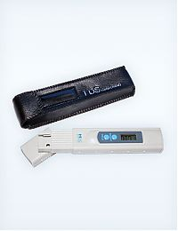
TDS предназначен для измерения солесодержащих примесей в воде
TDS метр (total dissolved solids) – это прибор для измерения общего количества, растворенных в воде соединений, на один миллион частиц воды. Если коротко, TDS метр – это ни что иное, как индикатор качества воды.
Области применения TDS метра различны:
— измерение уровня содержания солей в воде;
— измерение общей жесткости воды
— проверка эффективности работы очистительных приборов, в том числе, работающих систем обратного осмоса.

Slide 3
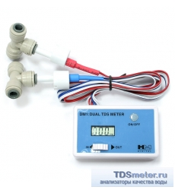
Dual TDS Monitor 1 - он-лайн монитор эффективности очистки воды
Прибор предназначен для измерения общей минерализации (солесодержания), т.е. количества частиц, растворенных в воде соединений (total dissolved solids) на один миллион частиц воды - ppm (parts per million) в магистрали очистительной системы воды - до ее очистки и после, что позволяят делать оценку эффективности работы очистительной системы.
Принцип действия Dual TDS Monitor 1 основан на прямой зависимости электроводности раствора (силы тока в постоянном электрическом поле, создаваемом электродами прибора) от количества растворенных в воде соединений (parts per million, ppm; 1 ppm=1мг/л). Устанавливается в магистраль очистительной системы за несколько минут.

Slide 4
Монитор солесодержания и электропроводности QC-1
прибор QC-1 предназначен для экспресс-оценки качества воды нажатием всего лишь одной кнопки. Может устанавливаться на системы водоочистки обратным осмосом и деионизирующие системы. Принцип работы прибора очень прост - для начала работы нужно установить пороговое значение в ppm или мкСм. Как только оно будет превышено, при нажатии кнопки - загорится красный светодиод, сигнализирующий о необходимости проведения сервисных работ с очистительной установкой - замена картриджей или мембран. Если текущее значение солесодержания не превышает установленное, то при нажатии кнопки, загорится зеленый светодиод - это означает, что с Вашим фильтром все в порядке!

Slide 5
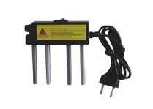
Электролизер для воды
Электролизер - аппарат для электролиза, состоящие из четырех электролитических ячеек.
Электролизер - представляет систему сосудов, наполненный электролитом с размещенными в нём электродами — катодом и анодом, соединёнными соответственно с отрицательным и положительным полюсами источника постоянного тока.
Область применения:
Идеальный прибор для рекламы качества очистки воды!
Принцип работы прибора основан на электролизе воды, всем знакомый из школьного курса физики
Желаете наглядно убедиться в качестве воды, которую привозят Вам домой или в офис?
Характеристики:
Прибор может использоваться при допустимом уровене минерализации воды 500 ppm.

